Slide 1
Metody Inżynierii Wiedzy
Regresja liniowa
Dr inż. Michał Majewski
mmajew@pjwstk.edu.pl
materiały: ftp(public) : //mmajew/MIW

Slide 2
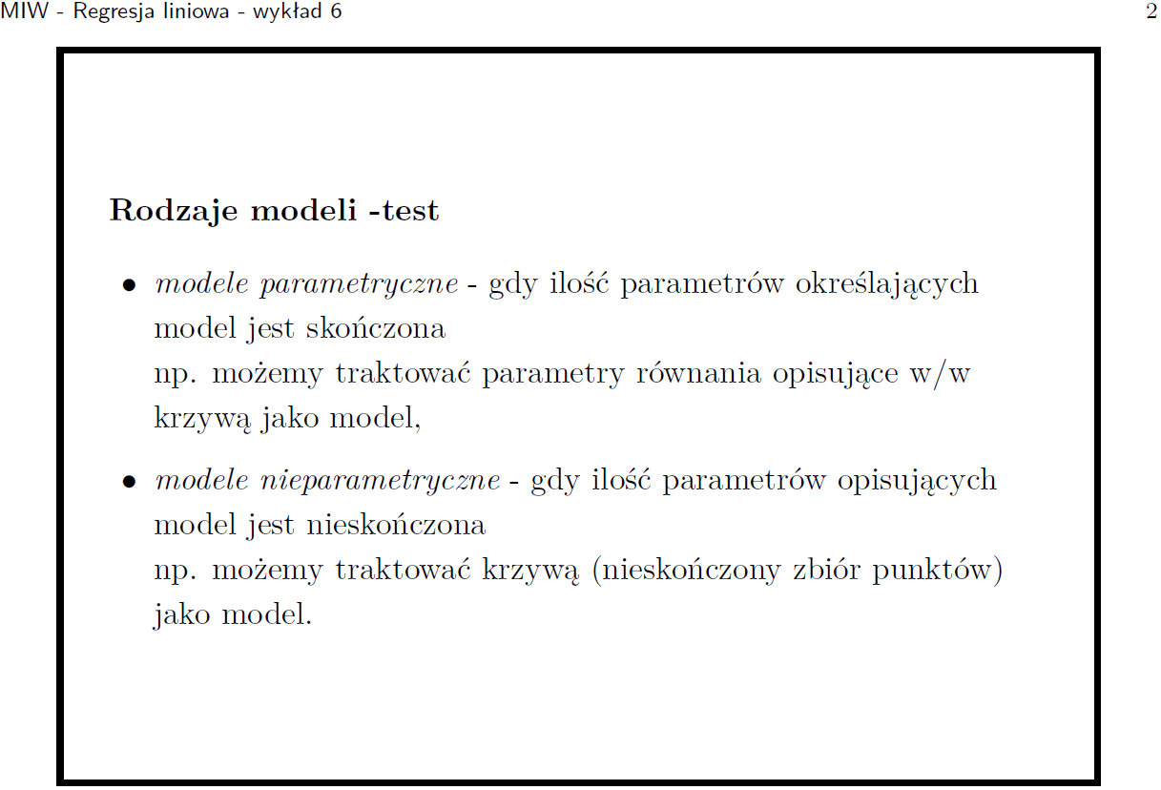

Slide 3
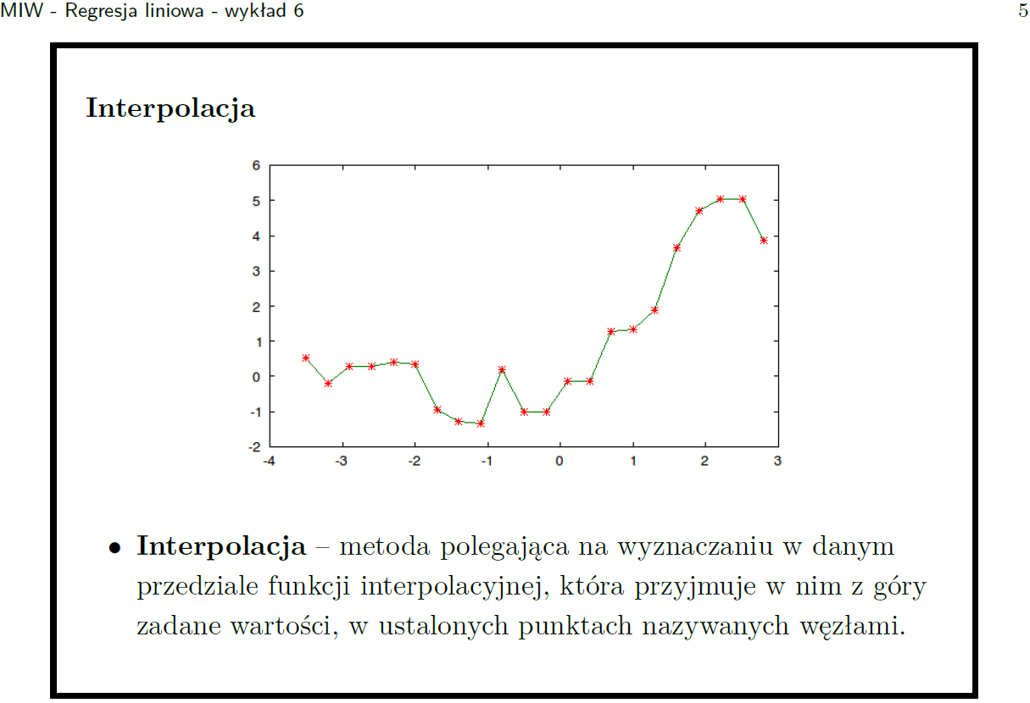

Slide 4
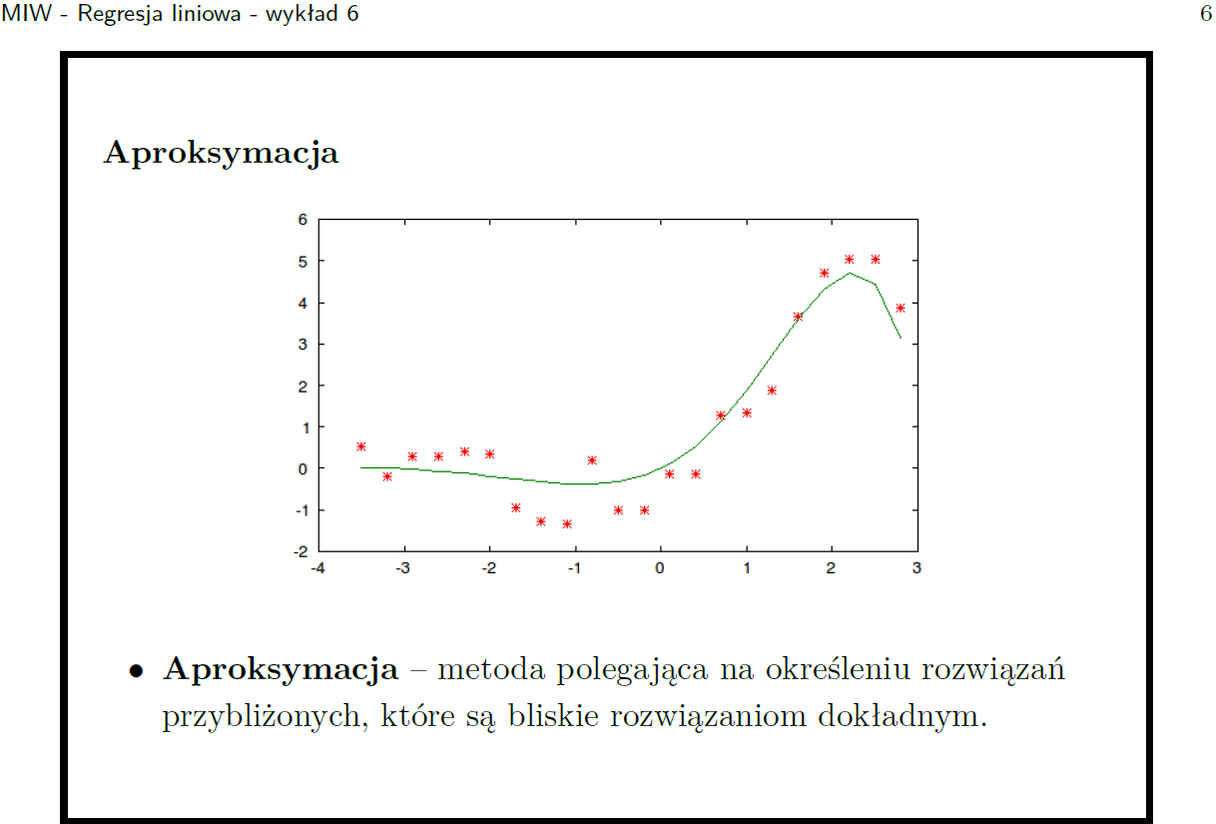

Slide 5
Dopasowanie modelu
Underfitting (niedopasowanie):
Model ma niską zdolność do dopasowania się zarówno do danych treningowych, jak i testowych.
Good fit (odpowiednie dopasowanie):
Ma umiarkowaną zdolność do dopasowania się do danych treningowych i generalizacji na nowe dane. Jest to pożądany stan.
Overfitting (nadmierny dopasowanie):
Model bardzo dobrze dopasowuje się do danych treningowych, ale słabo radzi sobie z generalizacją na nowe dane.
https://gbhat.com/machine_learning/polynomial_regression_fit.html

Slide 6
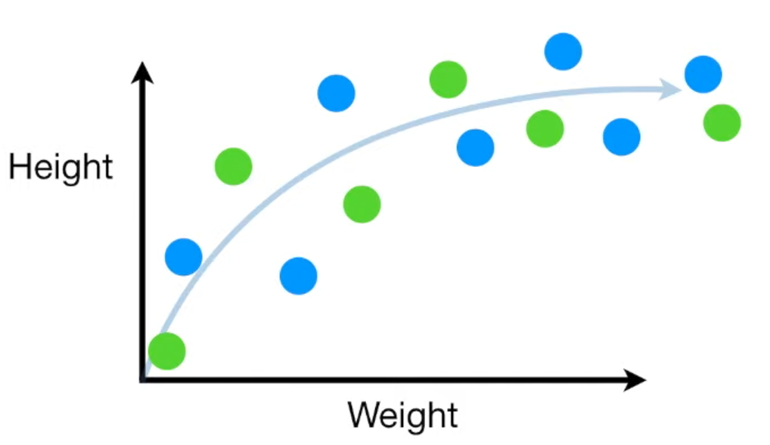
Bias (błąd, stronniczość) Variance (wariancja)
Dane treningowe
Analityczne rozwiązanie
Dane testowe
https://www.youtube.com/watch?v=EuBBz3bI-aA Machine Learning Fundamentals: Bias and Variance, StatQuest with Josh Starmer

Slide 7
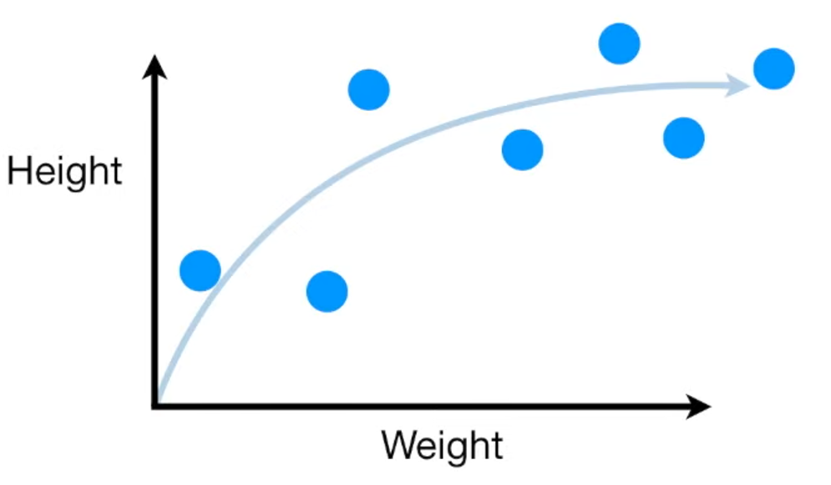
Bias (błąd, stronniczość) Variance (wariancja)
Dane treningowe
Analityczne rozwiązanie
https://www.youtube.com/watch?v=EuBBz3bI-aA Machine Learning Fundamentals: Bias and Variance, StatQuest with Josh Starmer

Slide 8
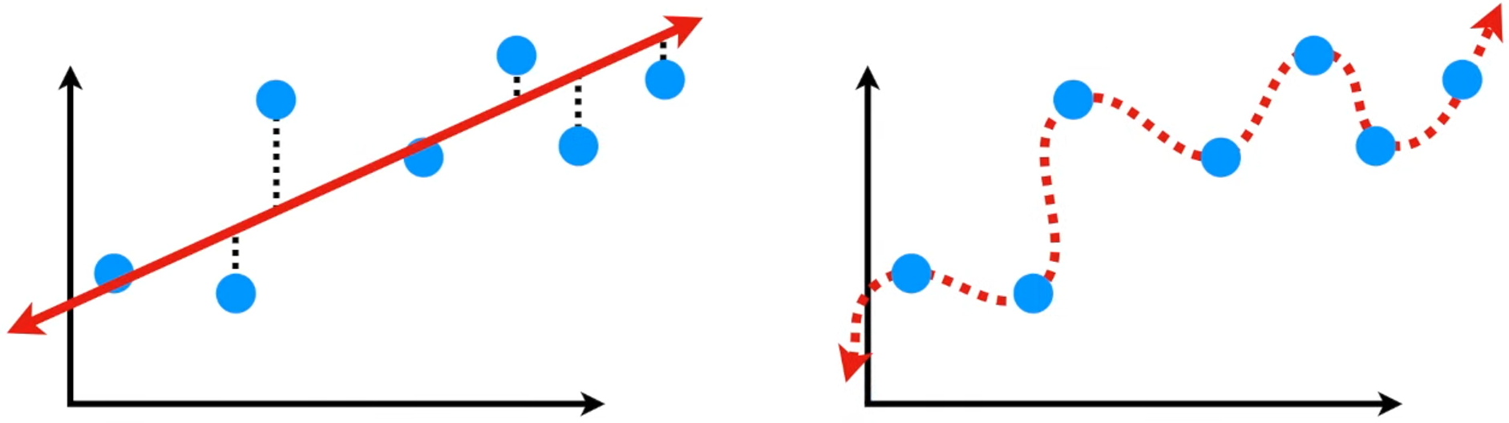
Bias (błąd, stronniczość) Variance (wariancja)
Bias – systematyczny błąd np. gdy model jest zbyt uproszczony
Regresja liniowa
Falista linia
Dane treningowe
https://www.youtube.com/watch?v=EuBBz3bI-aA Machine Learning Fundamentals: Bias and Variance, StatQuest with Josh Starmer
Notes:
"bias" odnosi się do systematycznych błędów lub uprzedzeń, które mogą wystąpić w modelu, gdy jest on zbyt uproszczony lub nie uwzględnia wszystkich istotnych informacji w danych treningowych. W rezultacie model może zbyt silnie faworyzować pewne wyniki lub interpretacje, co prowadzi do niedokładności lub nieprawidłowości w predykcjach. Bias jest jednym z dwóch głównych rodzajów błędów w modelach uczenia maszynowego, obok wariancji.

Slide 9
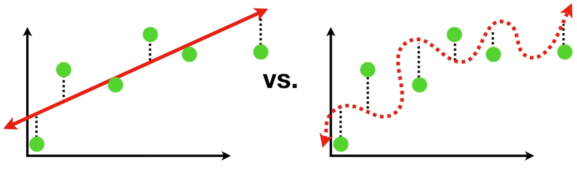
Bias (błąd, stronniczość) Variance (wariancja)
wariancja jak bardzo różnią się prognozy modelu, gdy jest uczony na różnych podzbiorach danych treningowych
Regresja liniowa
Falista linia
Dane testowe
nadmierne dopasowanie overfitting
https://www.youtube.com/watch?v=EuBBz3bI-aA Machine Learning Fundamentals: Bias and Variance, StatQuest with Josh Starmer
Notes:
Wariancja w uczeniu maszynowym odnosi się do czułości modelu na zmienność w zestawie danych treningowych. Innymi słowy, wariancja mierzy, jak bardzo różnią się prognozy modelu, gdy ten sam model jest uczony na różnych podzbiorach danych treningowych. Model o wysokiej wariancji może być bardzo dopasowany do zestawu treningowego, ale może słabo generalizować do nowych, nieznanych danych, co prowadzi do nadmiernego dopasowania (overfitting). Z kolei model o niskiej wariancji może być mniej dopasowany do zestawu treningowego, ale lepiej generalizuje do nowych danych, unikając nadmiernego dopasowania. Zarówno wariancja, jak i bias są ważnymi aspektami modeli uczenia maszynowego, a optymalizacja ich równowagi jest kluczowa dla uzyskania skutecznych i ogólnych modeli.

Slide 10
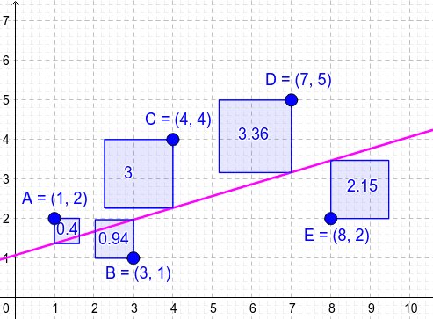
Metoda najmniejszych kwadratów…
..to metoda przybliżania rozwiązań układów nadokreślonych (więcej równań niż zmiennych). Końcowe rozwiązanie tą metodą minimalizuje sumę kwadratów błędów przy rozwiązywaniu każdego z równań.
Przyjmuje wartości od 0 do nieskończoności. 0 oznacza perfekcyjną zgodność modelu i danych.

Slide 11
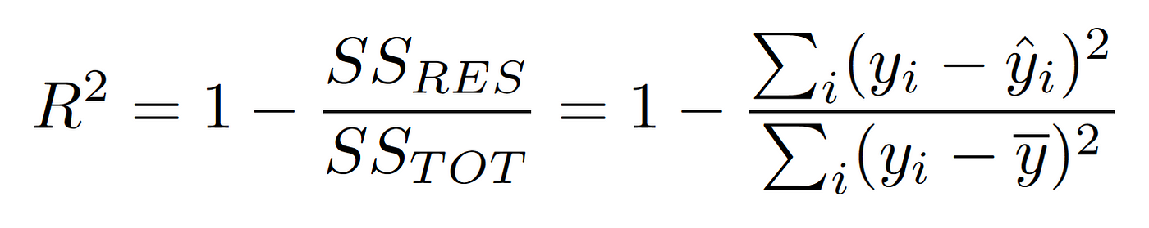
Współczynniki determinacji (R^2 score)
R^2 score jest miarą używaną do oceny dopasowania modelu regresji do danych.
R^2 może być mylące, szczególnie w przypadku modeli zbyt dopasowanych (overfitted), gdyż mogą one dawać wysokie wartości R^2, nawet jeśli nie radzą sobie dobrze z generalizacją na nowe dane.
W scikit-learn, funkcja r2_score z modułu sklearn.metrics jest używana do obliczania współczynnika R^2 dla modeli regresji.
suma kwadratów różnic między wartościami obserwowanymi a średnią wartością obserwowaną
R^2 = 1 idealne dopasowanie modelu do danych
R^2 = 0 predykcje modelu są na poziomie przyjęcia po prostu średniej wartości
R^2 < 0 oznacza, że model jest gorszy niż proste uśrednienie danych

Slide 12


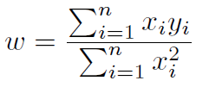
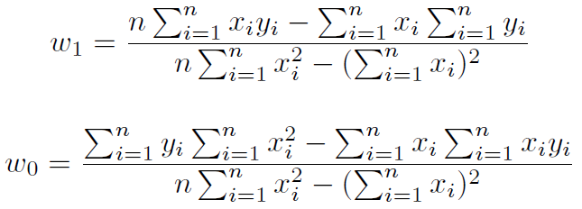
Modele parametryczne regresji:
Model liniowy Najbardziej wiarygodny parametr w powinien minimalizować sumę kwadratów błędu, skąd otrzymujemy

Slide 13
Regresja liniowa w sklearn
Klasa LinearRegression() w bibliotece scikit-learn posiada kilka opcji. Oto niektóre z najczęściej używanych opcji:
fit_intercept: Domyślnie True. Określa, czy dodać kolumnę wyrazu wolnego do macierzy cech. Jeśli ustawione na False, model zakłada, że wyraz wolny wynosi zero. W praktyce oznacza to, że linia prostą nie musi przechodzić przez punkt (0,0) na wykresie, ale może być przesunięta wzdłuż osi.
normalize: Domyślnie False. Określa, czy znormalizować dane przed dopasowaniem modelu. Normalizacja polega na przeskalowaniu cech tak, aby miały średnią równą 0 i wariancję równą 1.
copy_X: Domyślnie True. Określa, czy kopia danych X powinna być utworzona w celu uniknięcia zmian danych oryginalnych.
n_jobs: Domyślnie None. Określa liczbę rdzeni procesora do użycia podczas obliczeń. Ustawienie wartości na -1 oznacza korzystanie ze wszystkich dostępnych rdzeni.

Slide 14
Regresja liniowa w sklearn
from sklearn.linear_model import LinearRegression
from sklearn.model_selection import train_test_split
X_train, X_test, y_train, y_test = train_test_split(X, y, test_size=0.2)
model = LinearRegression()
model.fit(X_train, y_train)
y_pred = model.predict(X_test)
from sklearn.metrics import mean_squared_error, r2_score
mse = mean_squared_error(y_test, y_pred)
r2 = r2_score(y_test, y_pred)

Slide 15
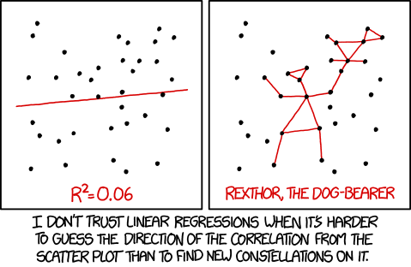
Kodujemy
public/mmajew/MIW/06/
01_import_data.py
02_linear_model.py

Slide 16

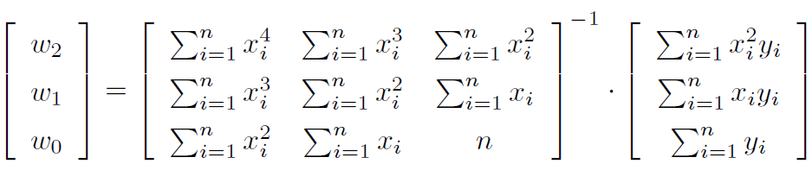
Modele parametryczne regresji:
Model nieliniowy Najbardziej wiarygodny parametr w powinien minimalizować sumę kwadratów błędu, skąd otrzymujemy

Slide 17
Regresja wielomianowa w sklearn
Klasa PolynomialFeatures() w bibliotece scikit-learn posiada kilka opcji. Oto niektóre z najczęściej używanych opcji:
degree: Stopień wielomianu do generowania. Domyślnie 2. Określa maksymalny stopień cech wielomianowych, które zostaną utworzone.
interaction_only: Domyślnie False. Określa, czy generować tylko cechy interakcji między cechami wejściowymi, a nie cechy wielomianowe same w sobie.
include_bias: Domyślnie True. Określa, czy uwzględnić cechę wyrazu wolnego (bias), czyli kolumnę jedynki w wygenerowanych cechach.
order: Domyślnie C. Określa sposób sortowania wygenerowanych cech. Może to być "C" dla kolejności kolumnarnej (domyślnie) lub "F" dla kolejności zgodnej z fortranem (kolejne cechy dla jednej obserwacji będą znajdować się pod sobą w tablicy cech).

Slide 18
Regresja wielomianowa w sklearn
dwie cechy wejściowe x1 i x2
interaction_only=True
degree=2
cechy wygenerowane będą postaci [1, x1, x2, x1*x2]
pomijając cechy kwadratowe x1^2 i x2^2
Klasa PolynomialFeatures() w bibliotece scikit-learn posiada kilka opcji. Oto niektóre z najczęściej używanych opcji:
degree: Stopień wielomianu do generowania. Domyślnie 2. Określa maksymalny stopień cech wielomianowych, które zostaną utworzone.
interaction_only: Domyślnie False. Określa, czy generować tylko cechy interakcji między cechami wejściowymi, a nie cechy wielomianowe same w sobie.
include_bias: Domyślnie True. Określa, czy uwzględnić cechę wyrazu wolnego (bias), czyli kolumnę jedynki w wygenerowanych cechach.
order: Domyślnie C. Określa sposób sortowania wygenerowanych cech. Może to być "C" dla kolejności kolumnarnej (domyślnie) lub "F" dla kolejności zgodnej z fortranem (kolejne cechy dla jednej obserwacji będą znajdować się pod sobą w tablicy cech).

Slide 19
Regresja wielomianowa w sklearn
from sklearn.preprocessing import PolynomialFeatures
…
# Stworzenie cech wielomianowych stopnia 2
poly_features = PolynomialFeatures(degree=2)
X_train_poly = poly_features. fit_transform(np.array(x_train).reshape(-1, 1))
X_test_poly = poly_features. transform(np.array(x_test).reshape(-1, 1))
# Dopasowanie modelu liniowego do danych treningowych
model = LinearRegression()
model.fit(X_train_poly, y_train)
…

Slide 20
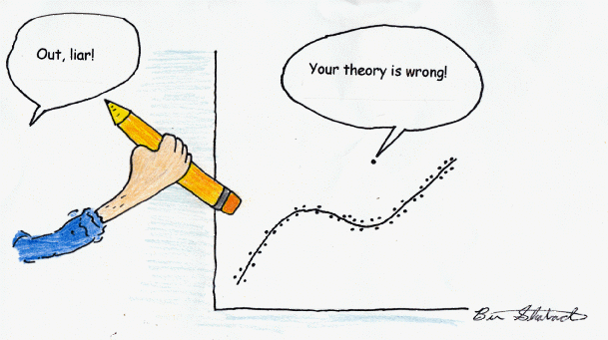
Kodujemy
public/mmajew/MIW/06/
03_polynomial_model.py

Slide 21
Projekt 3 a. (na 5 pkt.)
Szkic: public/mmajew/MIW/05/
03_VotingClassifier.py
Projekt wykonaj z wykorzystaniem pakietu scikit-learn
1. Stwórz zbiór danych za pomocą funkcji make_moons(n_samples = 10000, noise = 0.4).
2. Rozdziel uzyskany zestaw danych na podzbiory uczący i testowy przy użyciu metody train_test_split().
3.a Wytrenuj klasyfikatory LogisticRegression, SVM oraz RandomForestClassifier i połącz klasyfikatory SVM, LogisticRegression oraz RandomForestClassifier w jeden zespół (VotingClassifier).
4. Oceń osiągnięte rezultaty: wyświetl dokładność trenowania i testowania, narysuj kontur decyzji na podstawie predykcji VotingClassifier.

Slide 22
Projekt 3 b. (na 5 pkt.)
Szkic: public/mmajew/MIW/06/
04_Models_comparison.py
Wczytaj dane z pliku daneXX.txt. Zaproponuj i zrealizuj podział tych danych na dane treningowe i dane testowe. Proszę samodzielnie wybrać dwie wartości XX od 1 do 16 i przestudiować działanie modeli. W każdej linii pliku pierwsza liczba określa wejście a druga to wartość wyjścia Ścieżka do danych: public/mmajew/MIW/06/Dane/
Zastosuj liniowy model parametryczny np. LinearRegression().
Zastosuj wielomianowy model parametryczny np. PolynomialFeatures().
Porównaj na wykresie oba modele. Zweryfikuj poprawność każdego z modeli korzystając r2_score na danych testowych.

